Slide 1


MegaEdu

Slide 2

A MegaEdu existe para garantir acesso ao mundo digital para todos os alunos e o uso de dados e tecnologias em prol da transformação digital na educação

Slide 3

Nosso modelo de atuação
Estados e
Municípios
Governo
Federal
Prestamos serviços
de consultoria técnica para apoiar as secretarias de educação.
Escolas
Desenvolvemos produtos e projetos
que apoiem as escolas
Apoiamos o governo com dados para a implementação e monitoramento de políticas de tecnologia.

Slide 4




A MegaEdu apoia redes estaduais com Diagnóstico, Plano de implementação e troca de melhores práticas.

Slide 5

Um salto de conectividade
O Brasil saiu de 68 mil (49%)…
… para mais de 103 mil (75%) escolas públicas brasileiras com velocidade adequada em 3 anos
Fonte: Painel de Conectividade MEC

Slide 6
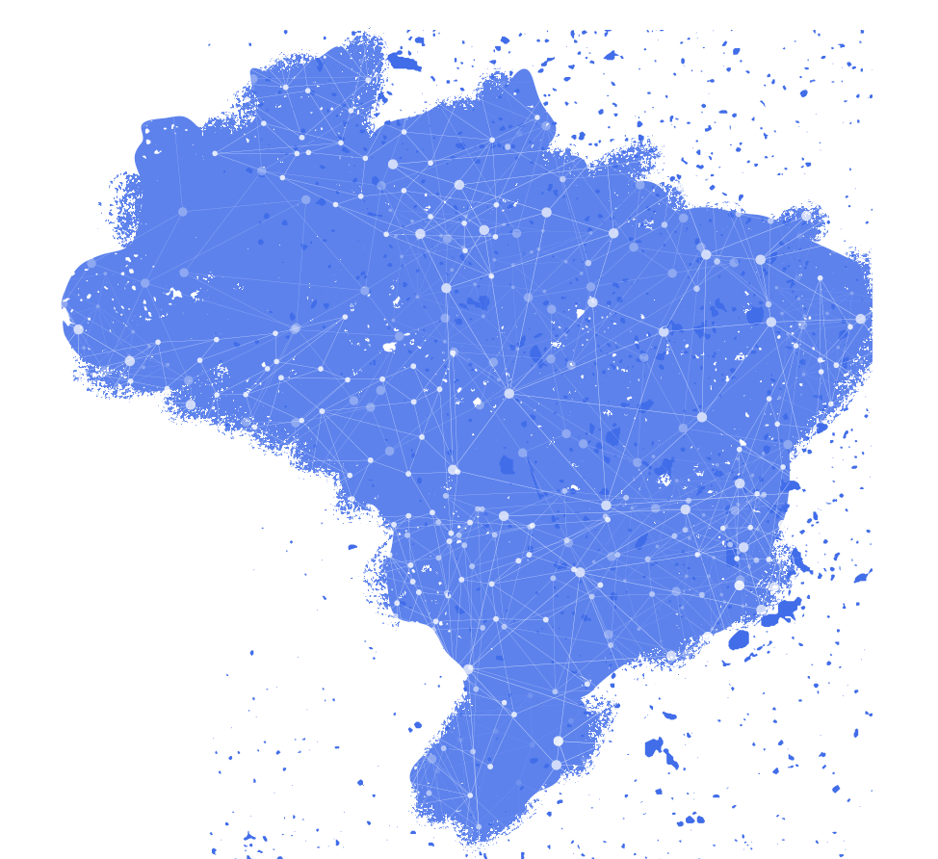
Quando olhamos para as escolas estaduais
~20 mil das 30 mil estão conectadas na velocidade adequada
Fonte: Painel de Conectividade MEC

Slide 7
Quando olhamos para as escolas estaduais
Já em dispositivos, 13,2 mil escolas estão adequadas
Fonte: Censo 2025

Slide 8


Para dar o próximo salto e ver o uso de tecnologia na sala de aula de maneira sistêmica
É o momento de garantir conectividade e dispositivos nas escolas estaduais, e utilizar os recursos da Lei 14.172

Slide 9
Além disso, queremos apoiar secretarias a enfrentar desafios educacionais com sistemas de gestão de qualidade.

Slide 10





Os processos de gestão são base fundamental para que a educação aconteça
MATRÍCULAS E ENTURMAÇÃO DE ESTUDANTES
ALOCAÇÃO DE PROFESSORES
REGISTRO E GESTÃO DE FREQUÊNCIA
GESTÃO DE NOTAS

Slide 11

Em 2025, a MegaEdu apoiou a organização da Missão Índia para os estados trocarem conhecimentos sobre tecnologia e sistemas educacionais

Slide 12



Atualização de diagnóstico
Queremos continuar apoiando os estados com:
Planos de fortalecimento para evolução de seus sistemas de gestão
Escuta e Sistematização de casos de sucesso e boas práticas dos estados

Slide 13
Vamos juntos?

Slide 14


A agenda de transformação digital para a gestão educacional não é um fim em si mesma, mas sim a infraestrutura invisível que permite ao sistema educacional enxergar cada aluno e tomar decisões
Isso requer duas condições interdependentes:
Dados educacionais atualizados, seguros e integrados
Sistemas de gestão de qualidade para tomada de decisões

